Slide 1
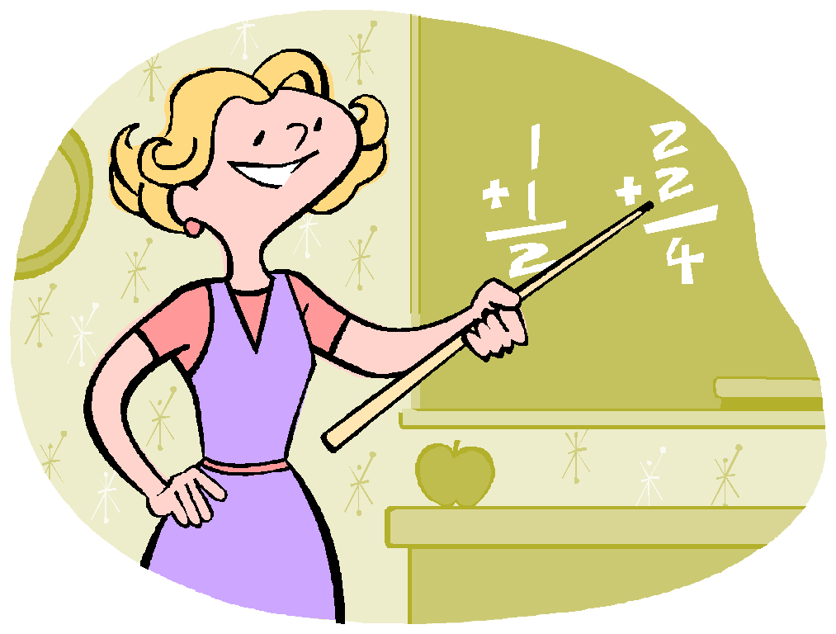
Мы равняемся на вас, учителя
Подготовили:
Андриенко Максим
Бутова Анастасия

Slide 2
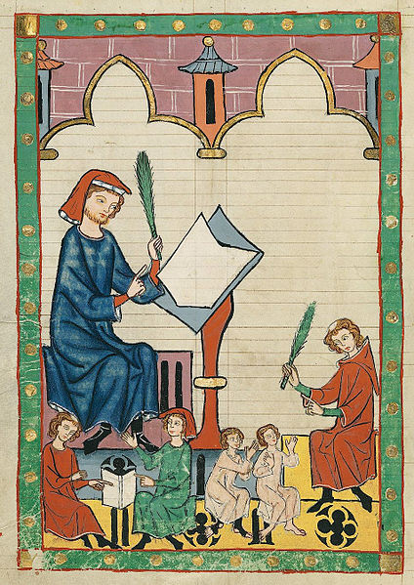
Из истории
<<Мы все учились понемногу,
Чему-нибудь и как-нибудь. >>
Александр Пушкин
Учительство и учителя известны с древнейших времён человечества, однако самой распространённой профессией оно стало лишь сравнительно недавно.
Всего лишь столетие назад большинство населения даже Европейских стран вынуждено было решать задачи воспитания и обучения преимущественно средствами народной (семейной) педагогики, имевшей свои как положительные, так и отрицательные стороны. А отдельные лица для воспитания, обучения и пригляда за детьми нанимались только немногочисленными обеспеченными слоями населения (царями, дворянством и духовенством и т. д.) или осуществлялись в узкопрофессиональных целях и только по мере необходимости (воинская подготовка, обучение ремеслу и т. д.).

Slide 3

В разные времена и в разных странах обязанность воспитания и обучения нередко возлагалась на разных людей: воспитателей, кураторов, учителей.
В СССР, а по наследству и в России, обе эти разные задачи (а к тому же и задачи «поддержания дисциплины», поиск «шефов» для школы, включая привлечение средств родителей и т. д.) оказались возложены на одного человека — учителя, а воспитание, согласно культурно-исторической теории зачастую сведено к рассказам о том, «что такое хорошо» (т. н. воспитывающее обучение), а не к воспитанию устойчивых привычек положительного поведения

Slide 4
Профессиональные качества учителя
 | Задача учителя — открывать новую перспективу размышлениям ученика. (с) Конфуций
Важными профессиональными качествами учителя мы должны признать трудолюбие, работоспособность, дисциплинированность, ответственность, умение поставить цель, избрать пути ее достижения, организованность, настойчивость, систематическое и планомерное повышение своего профессионального уровня, стремление постоянно повышать качество своего труда и т.д.
Обязательное для учителя качество – гуманизм, т.е. отношение к растущему человеку как высшей ценности на земле, выражение этого отношения в конкретных делах и поступках.
Учитель должен быть изобретательным, сообразительным, настойчивым, всегда готовым к самостоятельному разрешению любых ситуаций.
Профессионально необходимыми качествами учителя являются выдержка и самообладание.

Slide 5
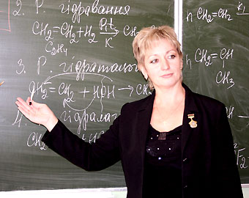
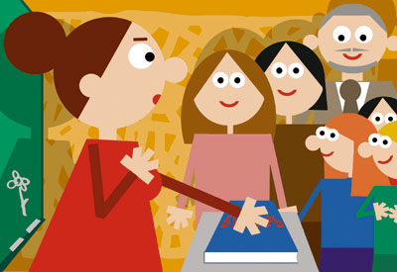
Наверное, каждому человеку есть чему поучиться у своего учителя. Можно перенимать хорошие качества, о которых уже было сказано: сообразительность (которая лишней уж точно не будет), настойчивость (“в меру”), умение самостоятельно решать любые ситуации (ещё одно полезное качество)
Истинный учитель - не только хранитель знания. Это человек, готовый делиться им. Мы тоже в дальнейшем можем делиться нашими знаниями, переданными когда-то нам от наших учителей: помогая нашим будущим детям с домашним заданием, например.
Достойно несите по жизни огонь знания, дарите его людям во имя торжества идеалов истины, добра и красоты!

Slide 6
Источники
В презентации использовались материалы с:
Ru.wikipedia.org
psylist.net
ogoniok.com
ftbn.com
rusoved.ru
rabotai.in
news.21.by

